Slide 1


Staż uczniów
Technikum Żywienia i Usług Gastronomicznych w Pszczelej Woli w ramach programu ERASMUS+
PORTUGALIA
BARCELOS
30.09 - 21.10.2018r.
Europejskie Staże

Slide 2



WYJAZD
30.09.2018r.
Pszczela Wola – Warszawa Lotnisko im. Fryderyka Chopina

Slide 3
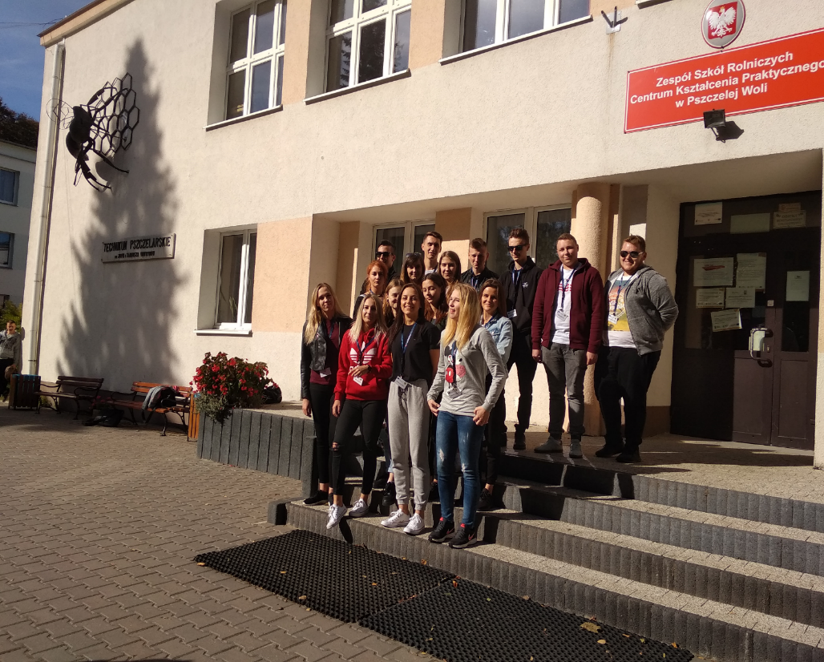

Slide 4
PRACA
ZAKŁADY GASTRONOMICZNE
W BARCELOS,
CAMPUS-BARCELOS,
W APULI

Slide 5
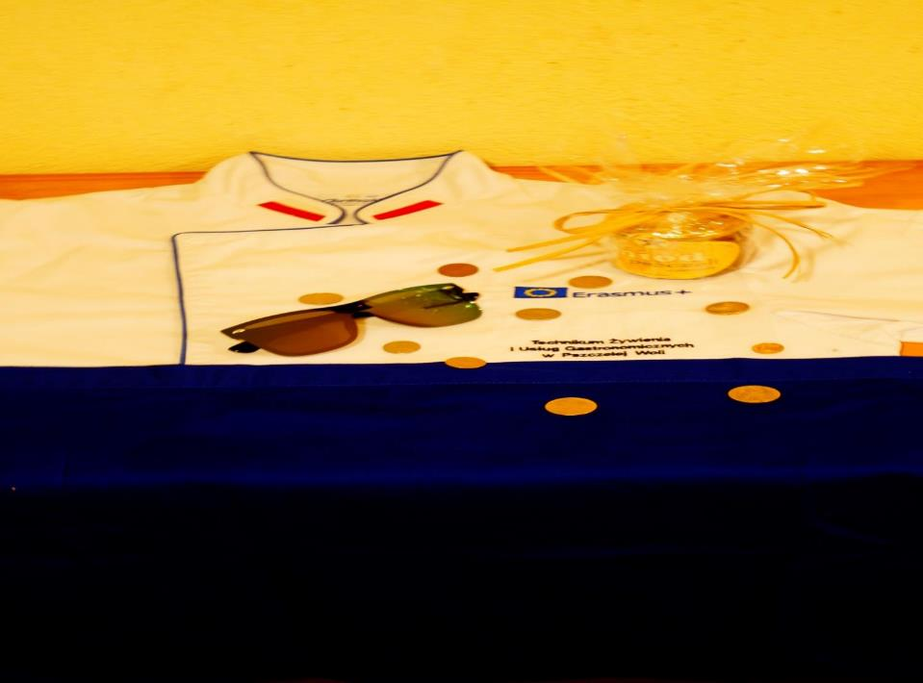
NIEZBĘDNIK STAŻYSTY z Pszczelej Woli

Slide 6
Escondidinho
Joanna i Bartłomiej

Slide 7
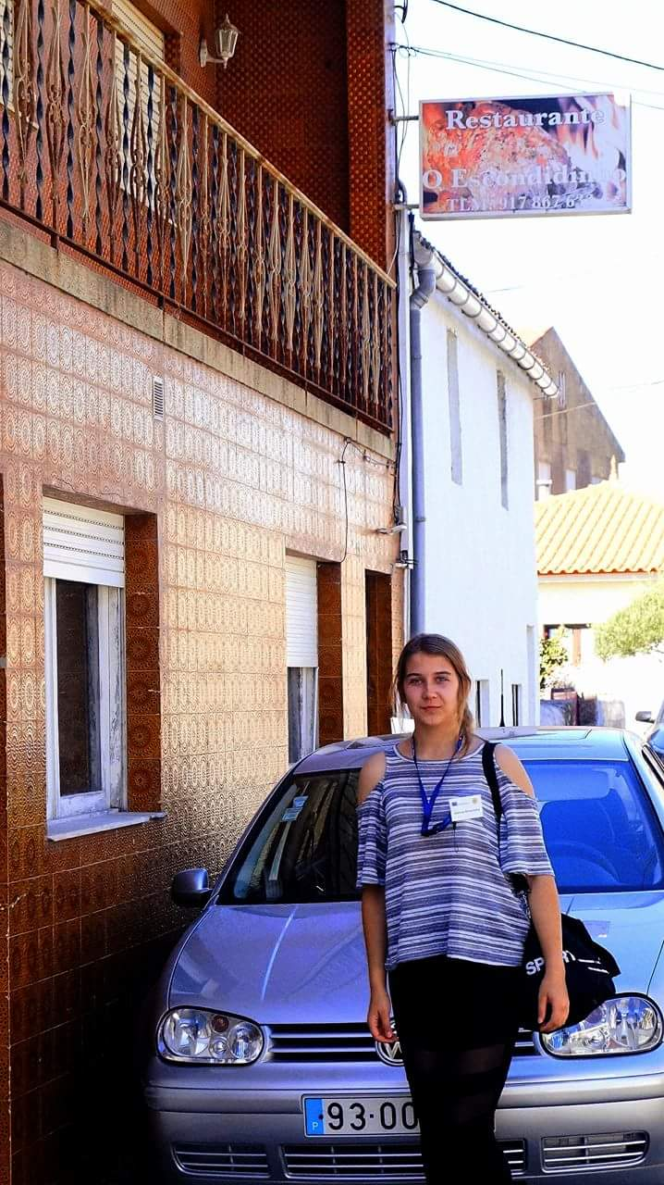

Slide 8
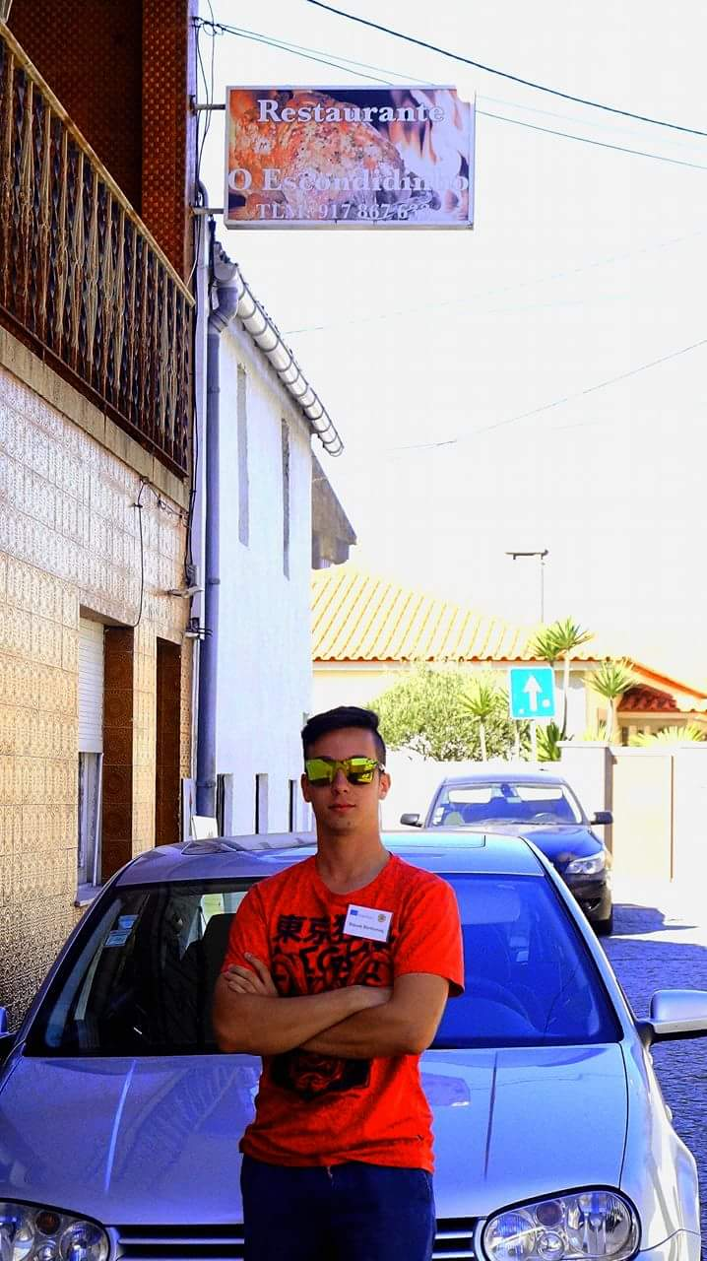

Slide 9
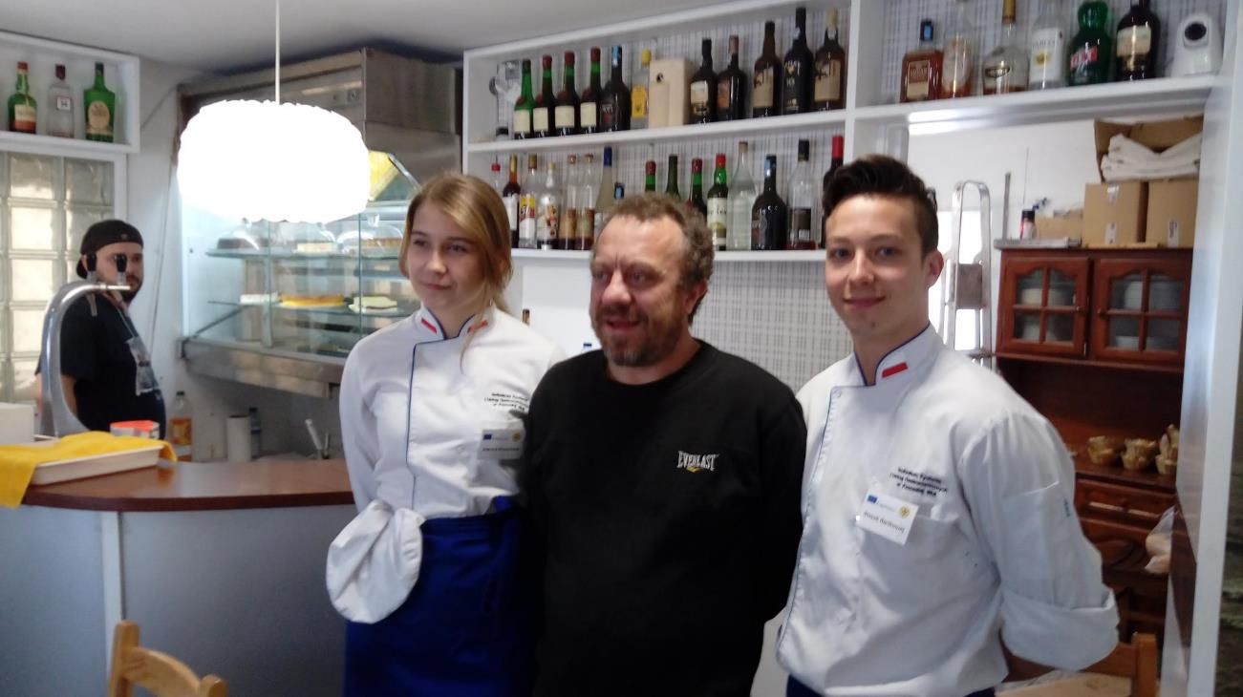

Slide 10
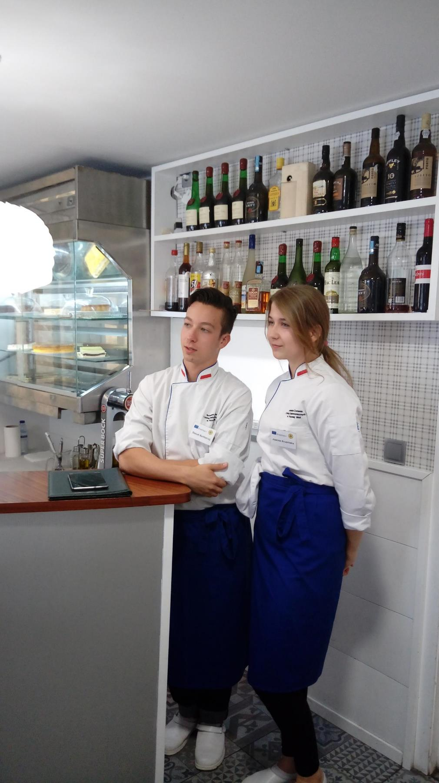

Slide 11
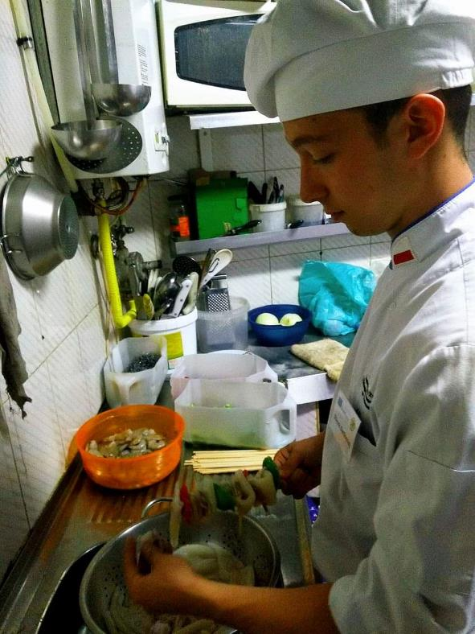

Slide 12
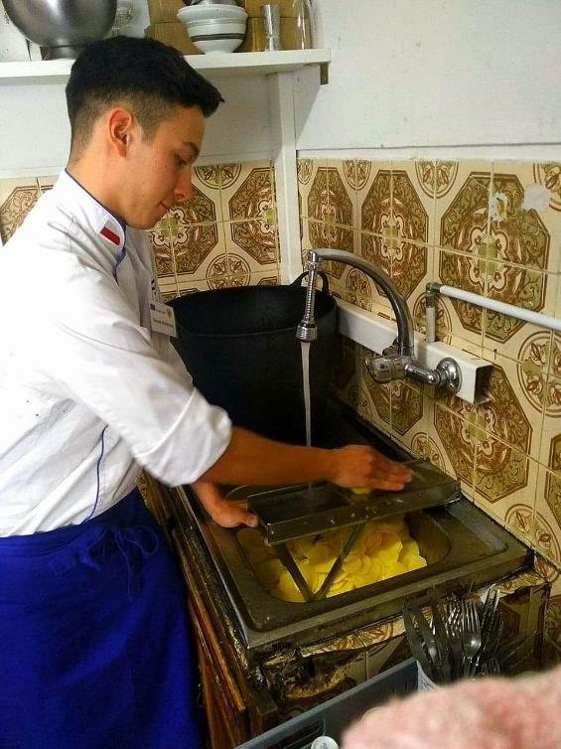

Slide 13
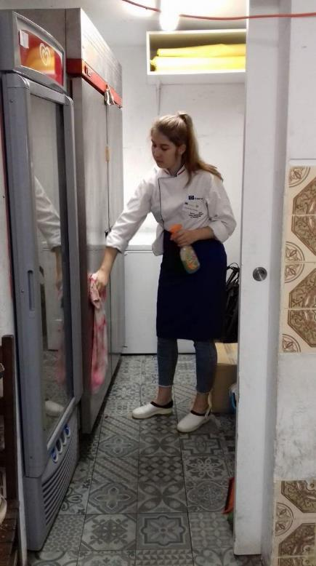

Slide 14
Muralha
Agata i Maksymilian

Slide 15
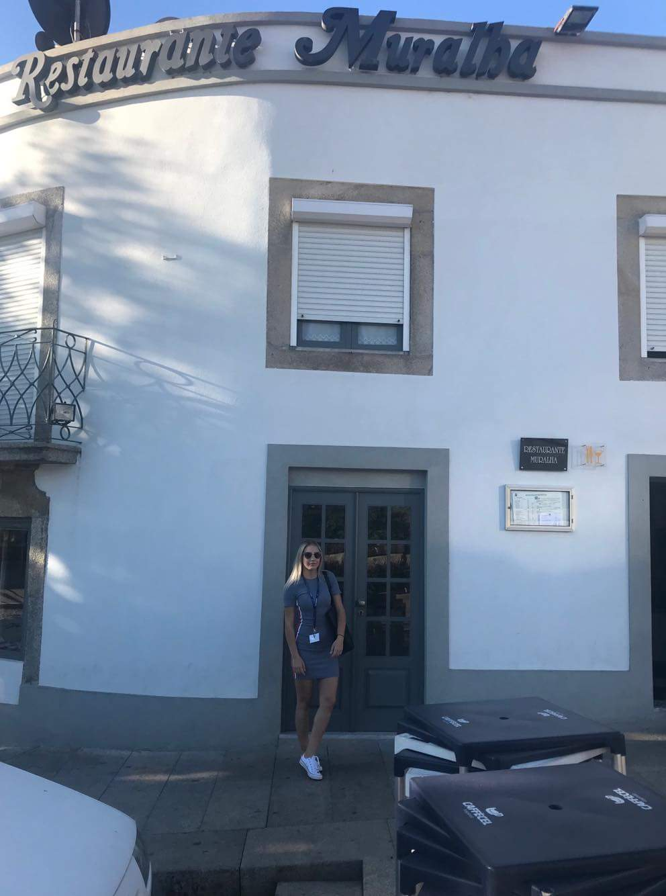

Slide 16
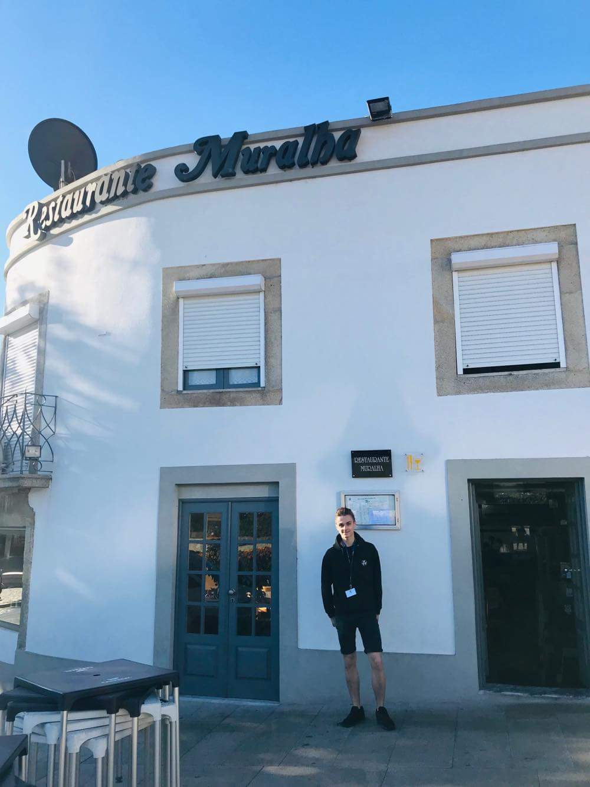

Slide 17
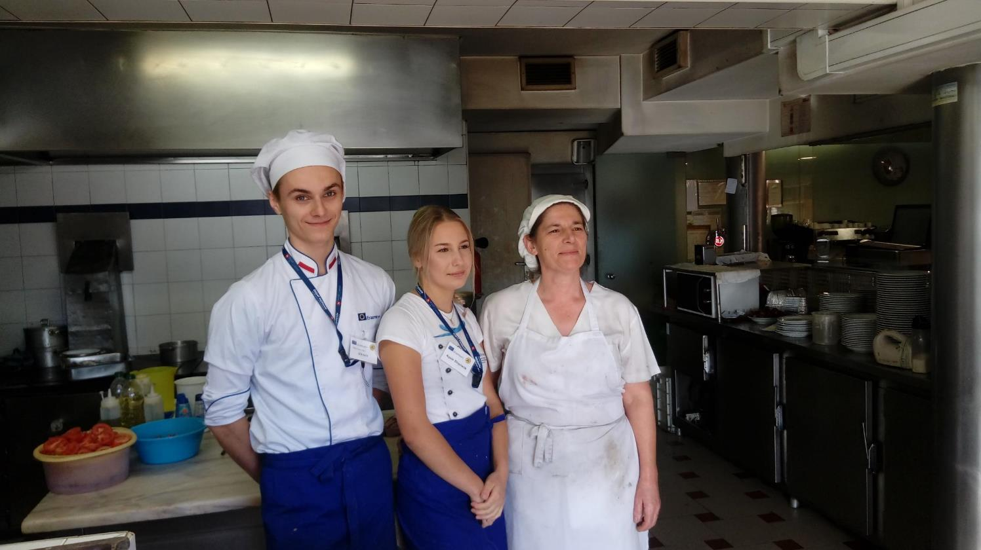

Slide 18
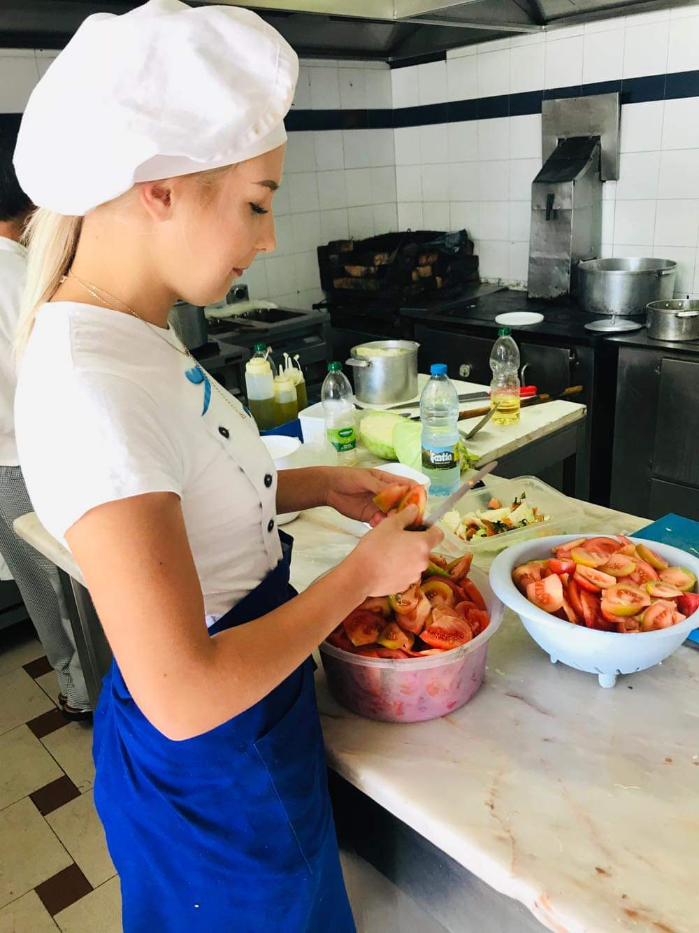

Slide 19
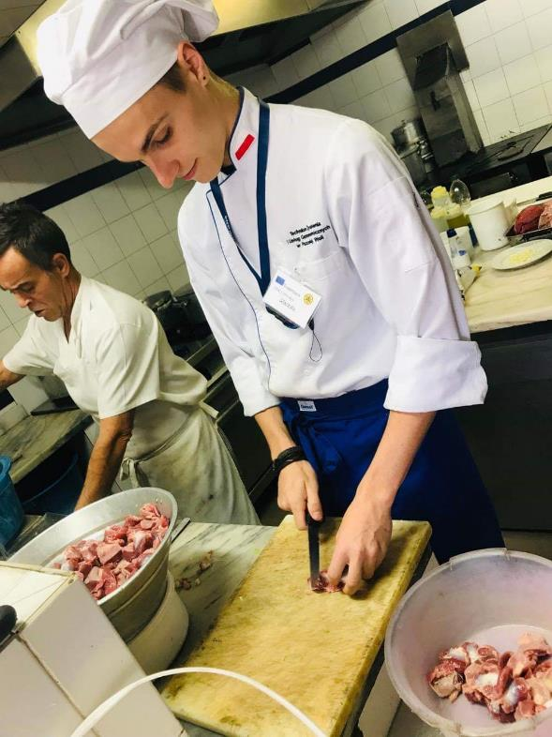

Slide 20
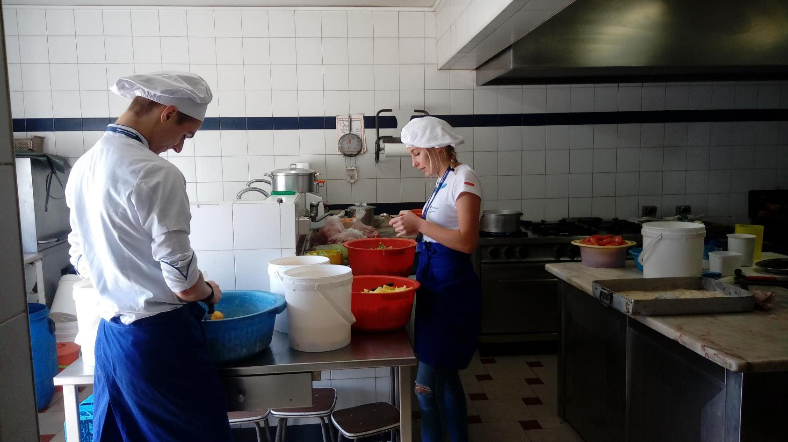

Slide 21
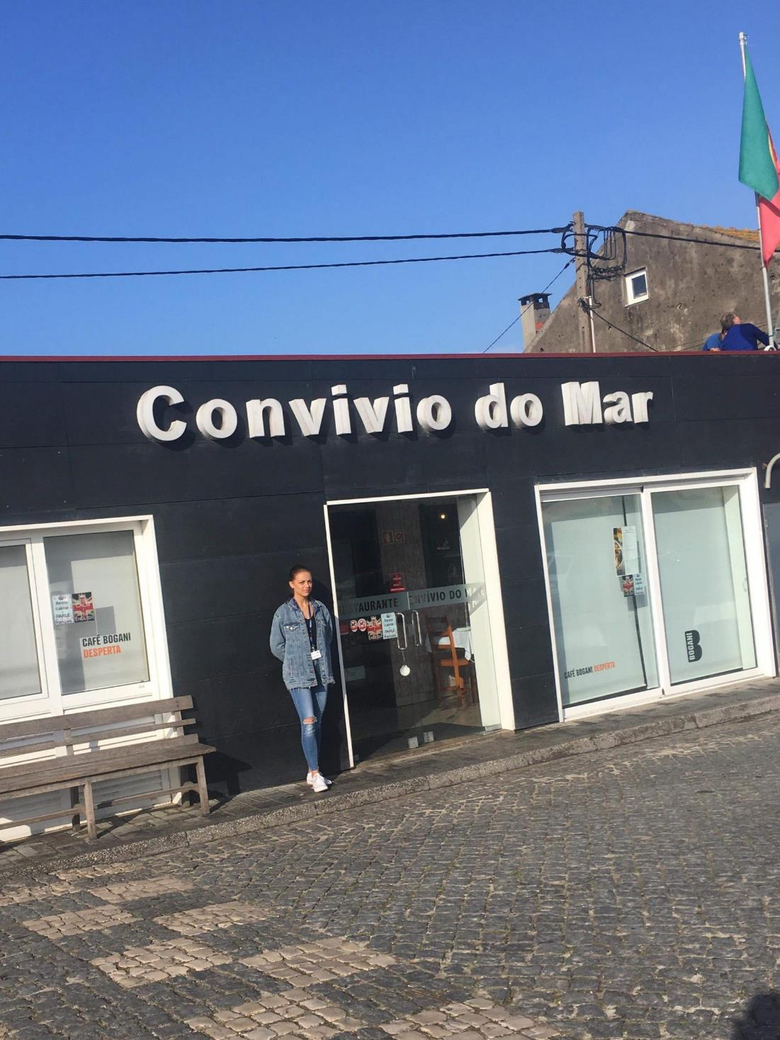

Slide 22
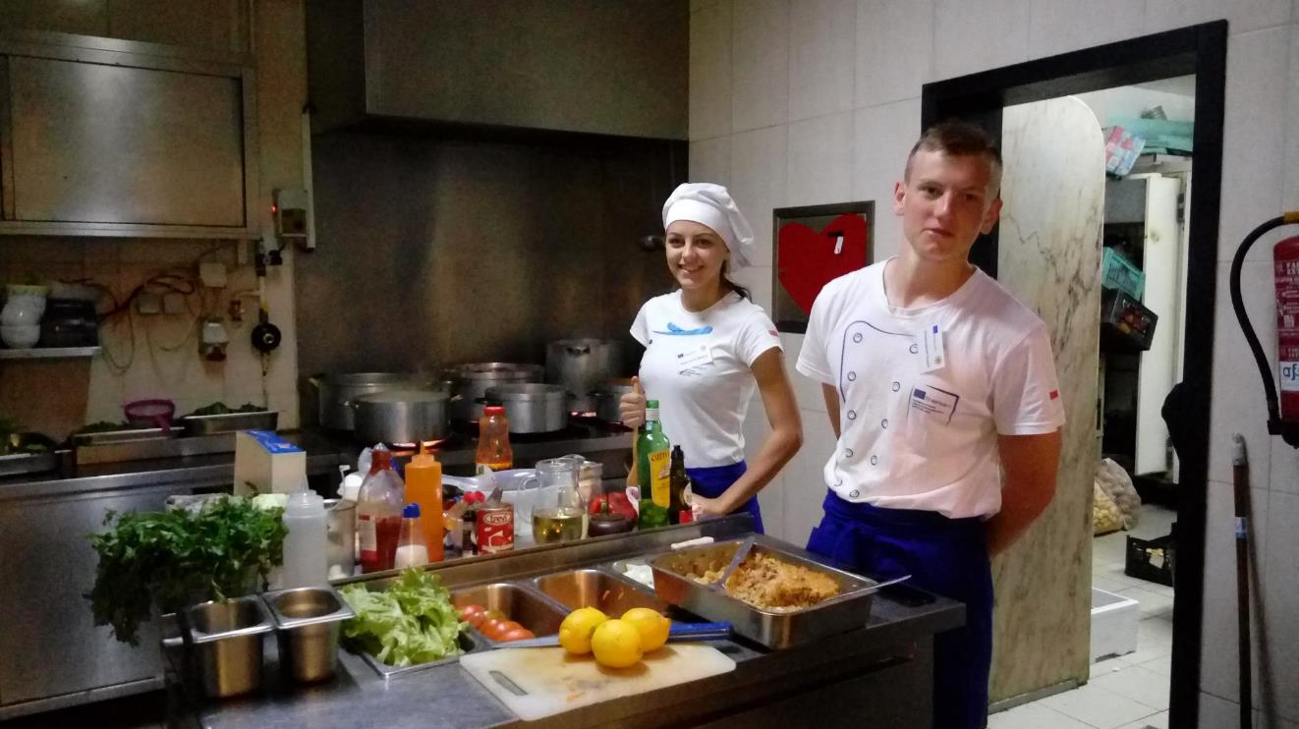

Slide 23
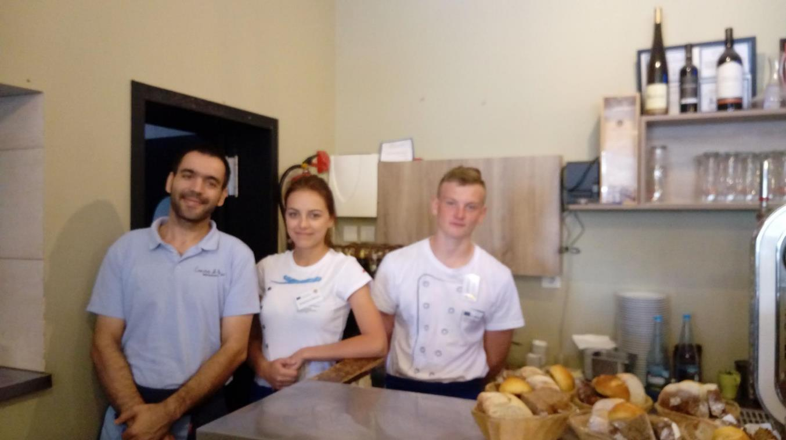

Slide 24
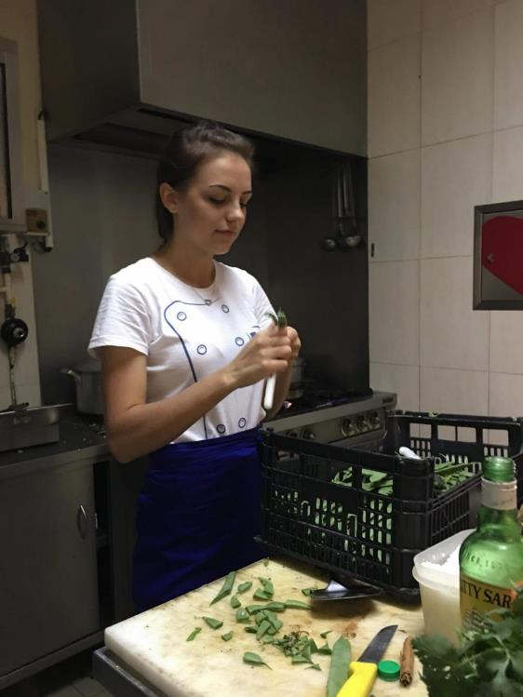

Slide 25
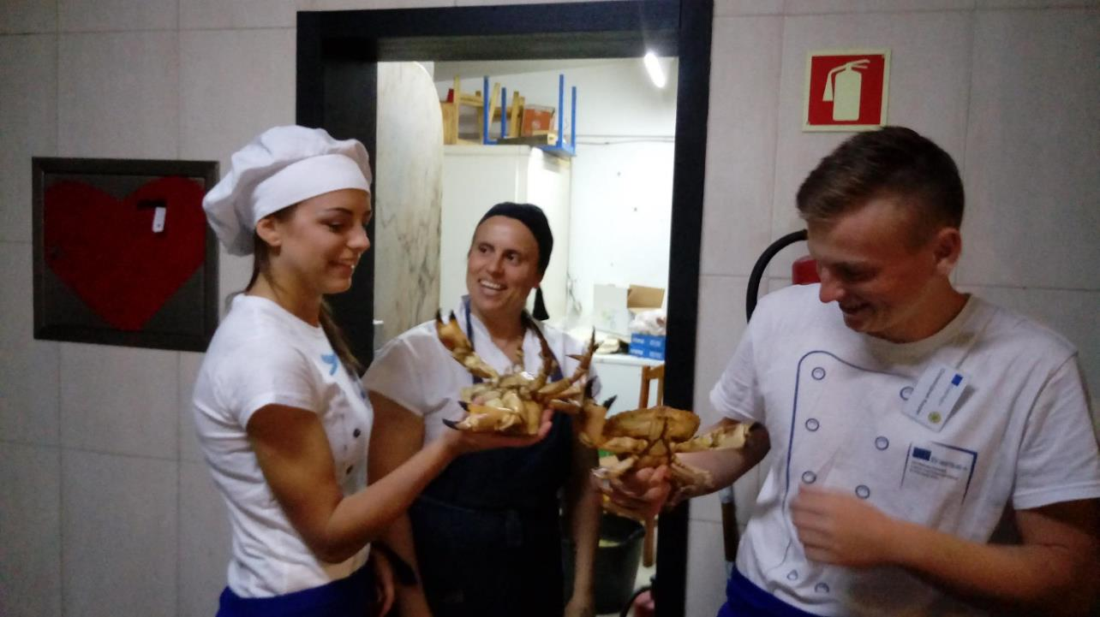

Slide 26
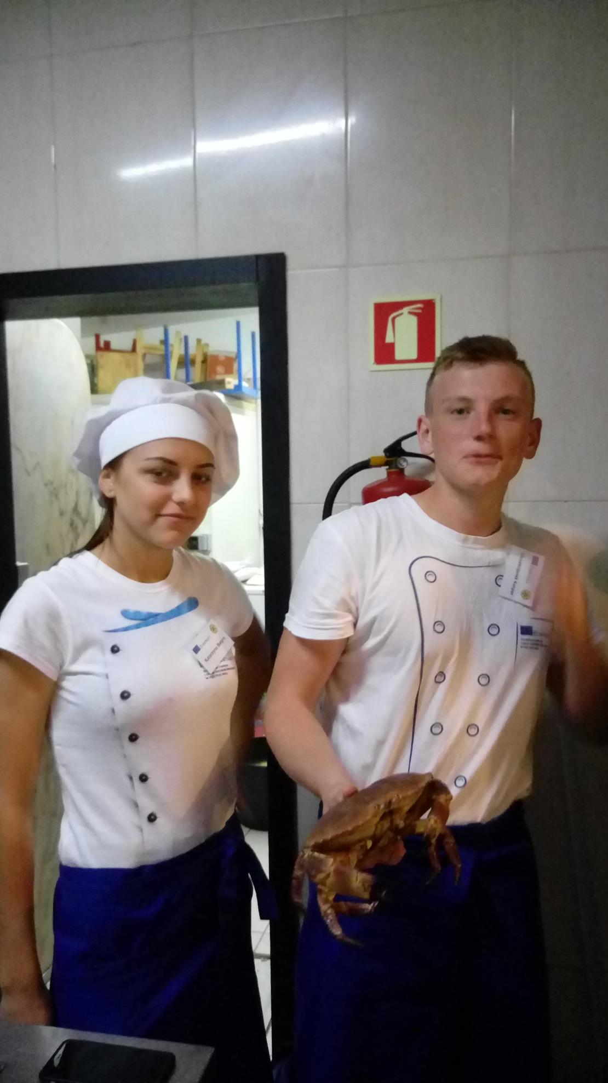

Slide 27
Hotel Apulia Praia
Eliza i Anna

Slide 28
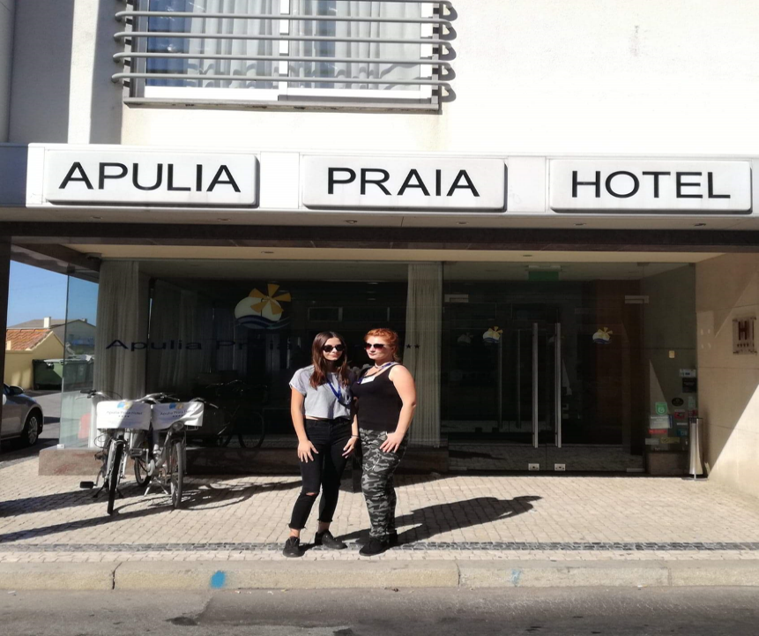

Slide 29
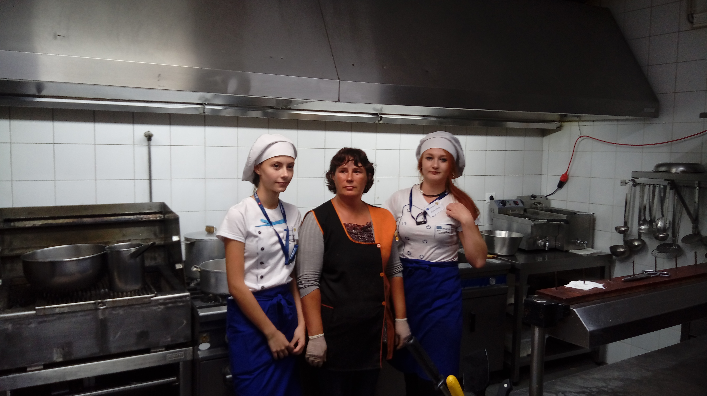

Slide 30
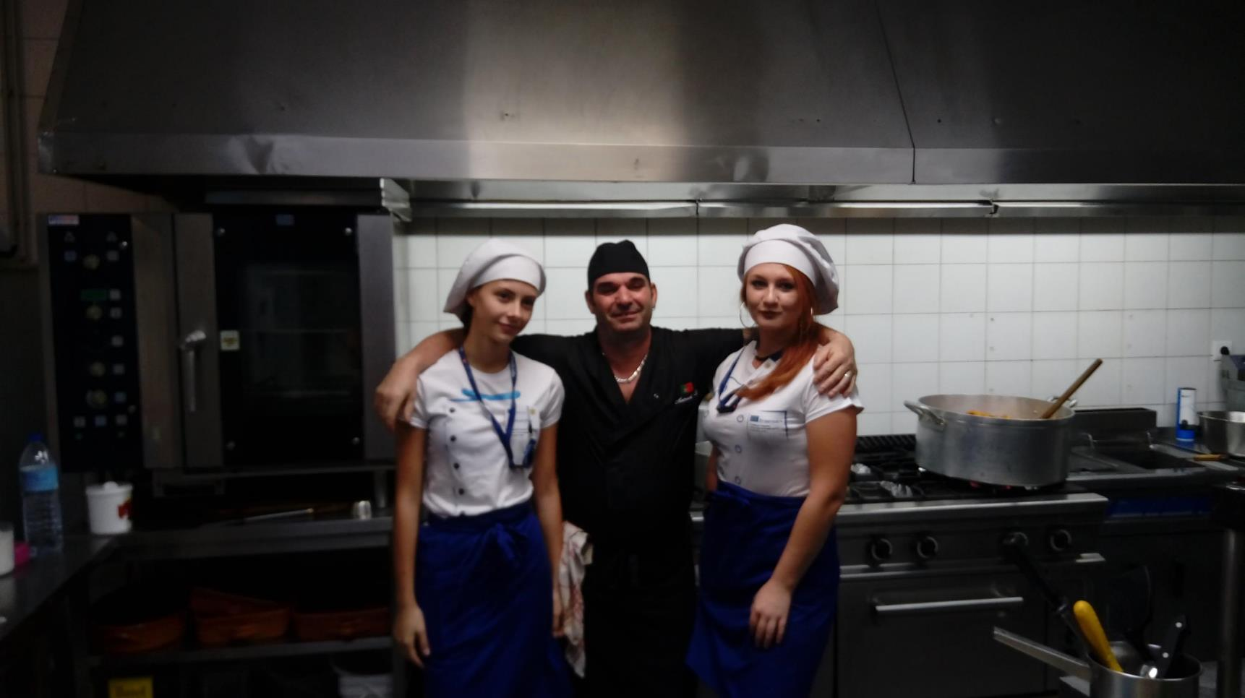

Slide 31
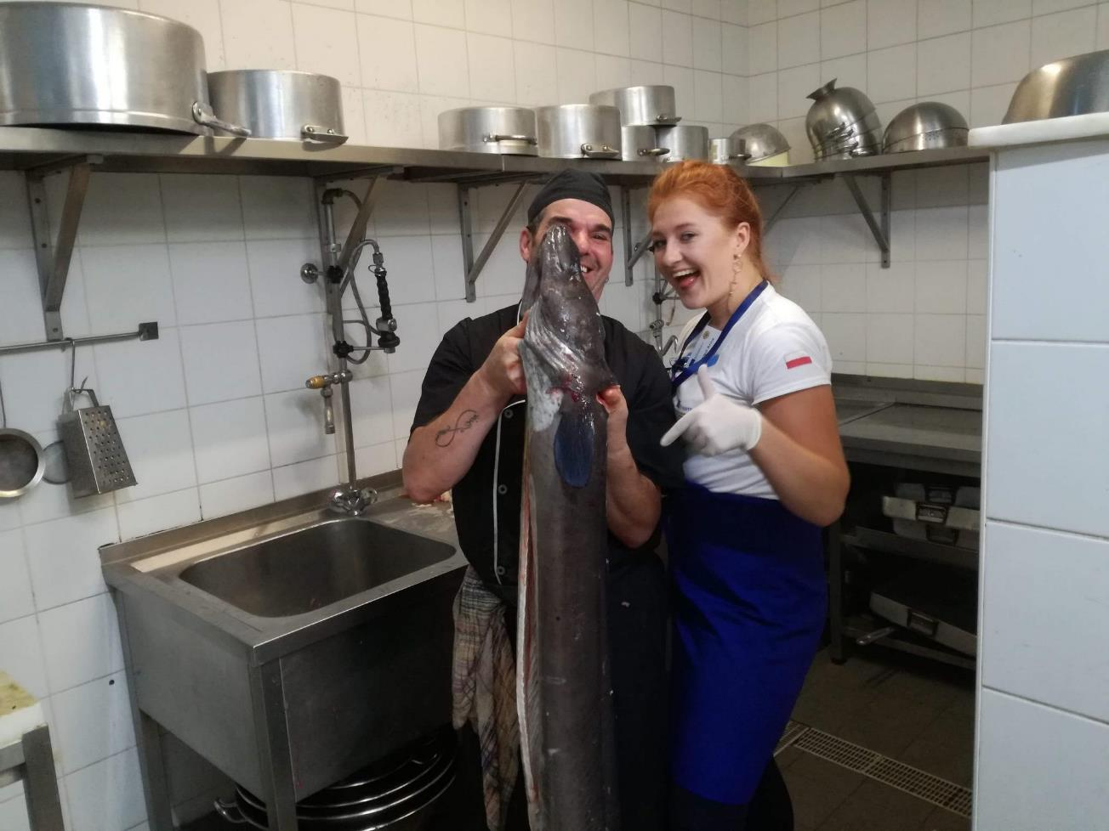

Slide 32
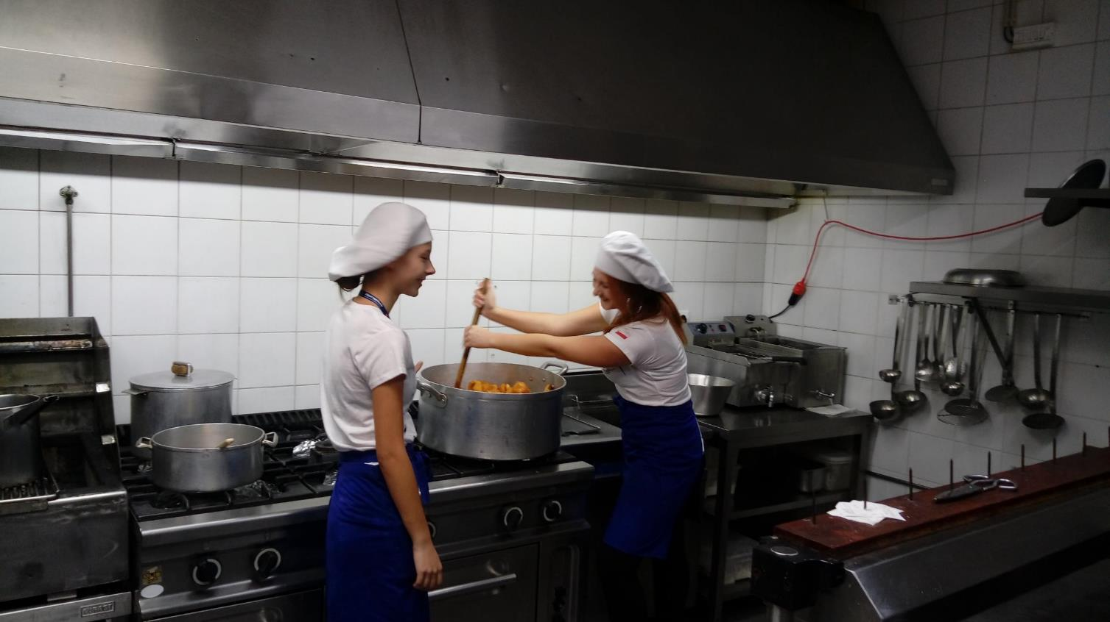

Slide 33
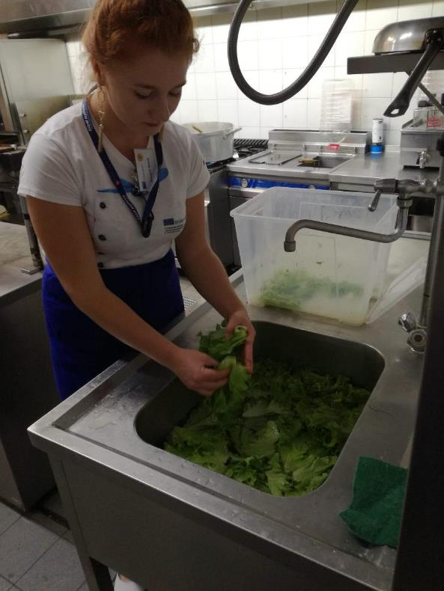

Slide 34
Semea
Weronika i Aleksandra

Slide 35
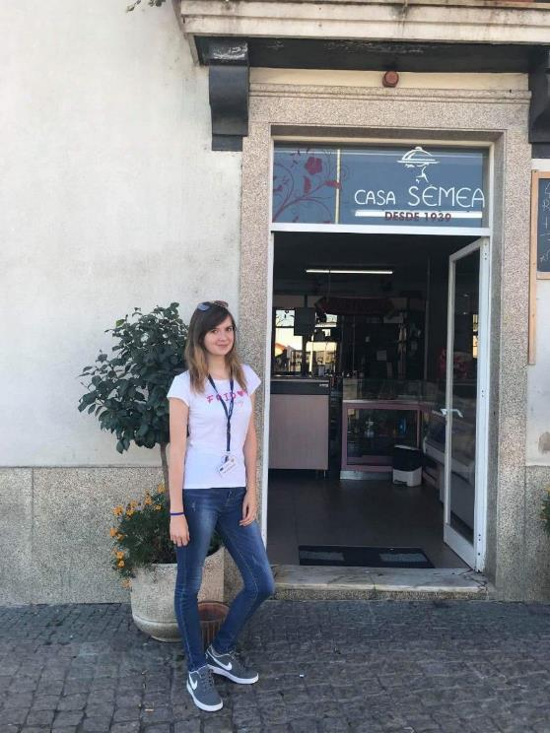

Slide 36
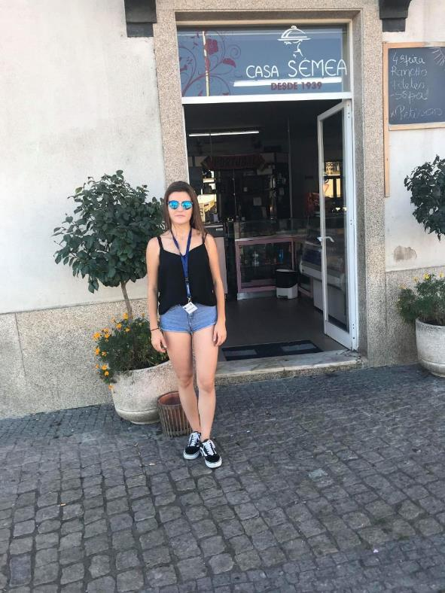

Slide 37
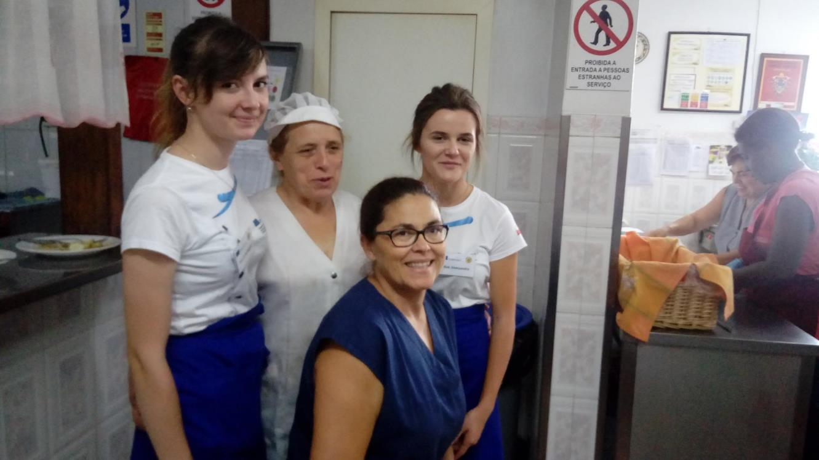

Slide 38
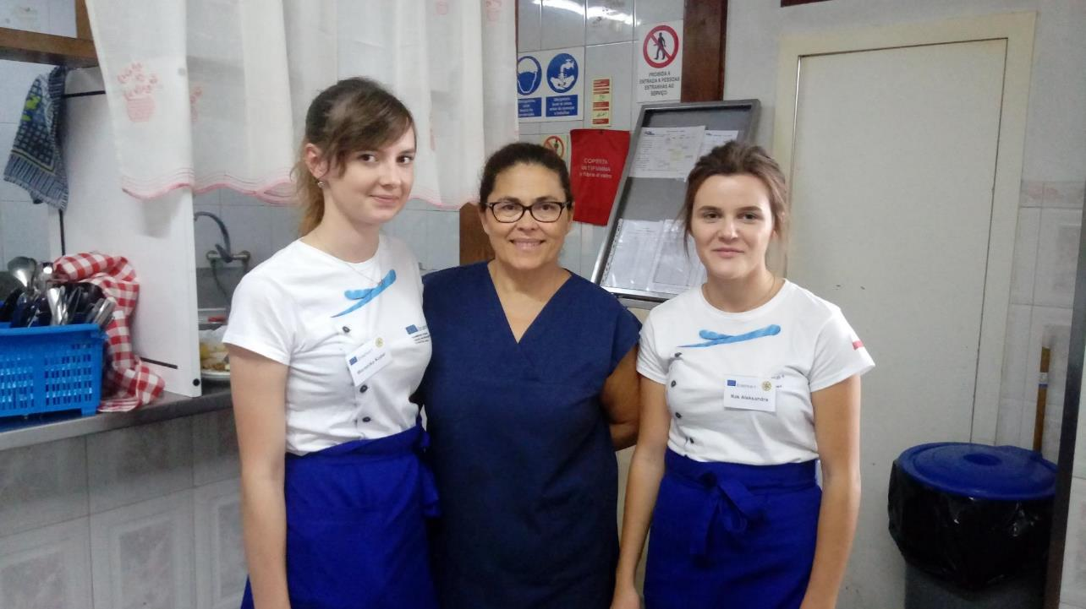

Slide 39
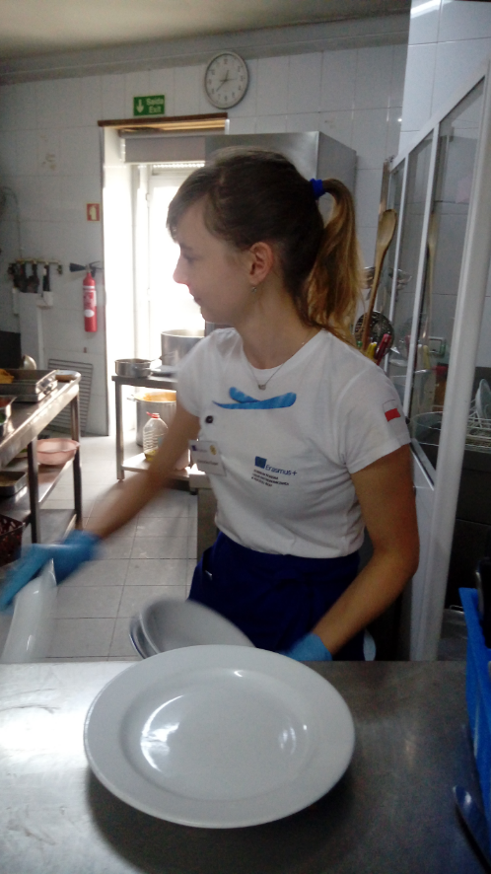

Slide 40
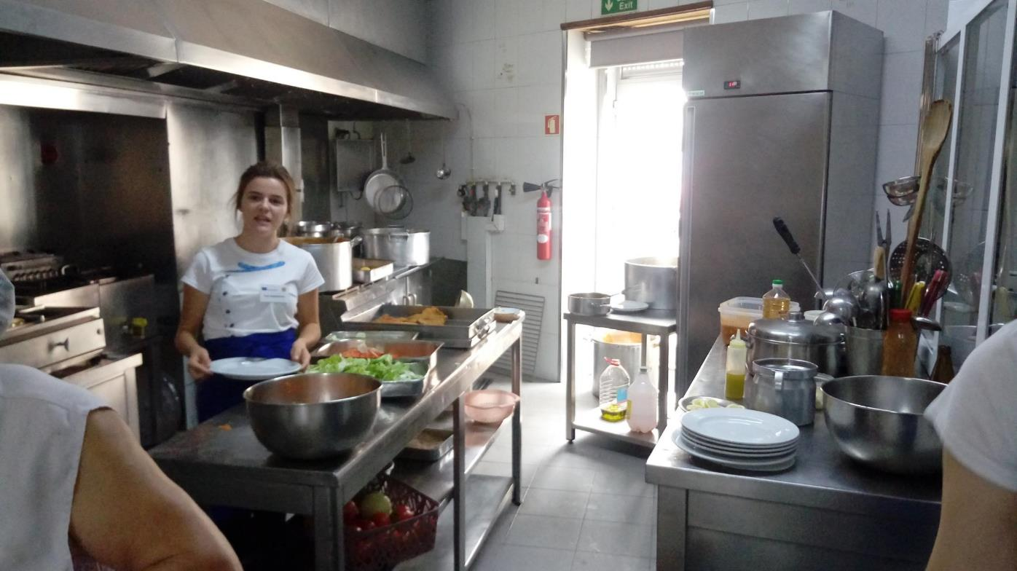

Slide 41
La Fiamma
Agnieszka i Sebastian

Slide 42
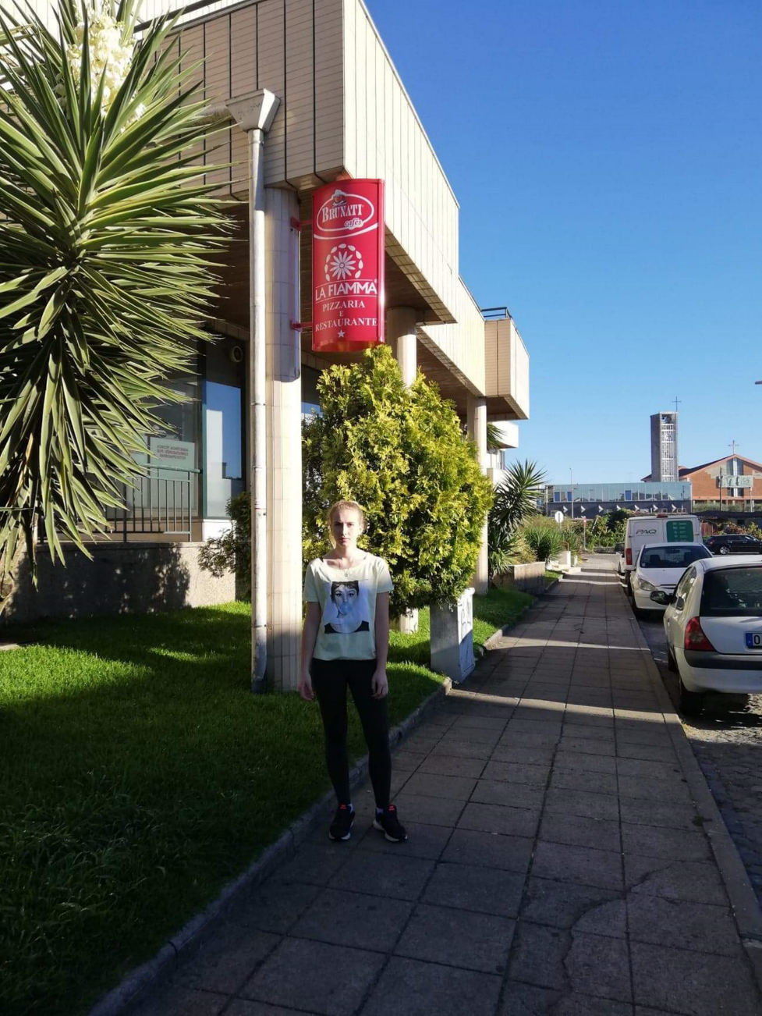

Slide 43
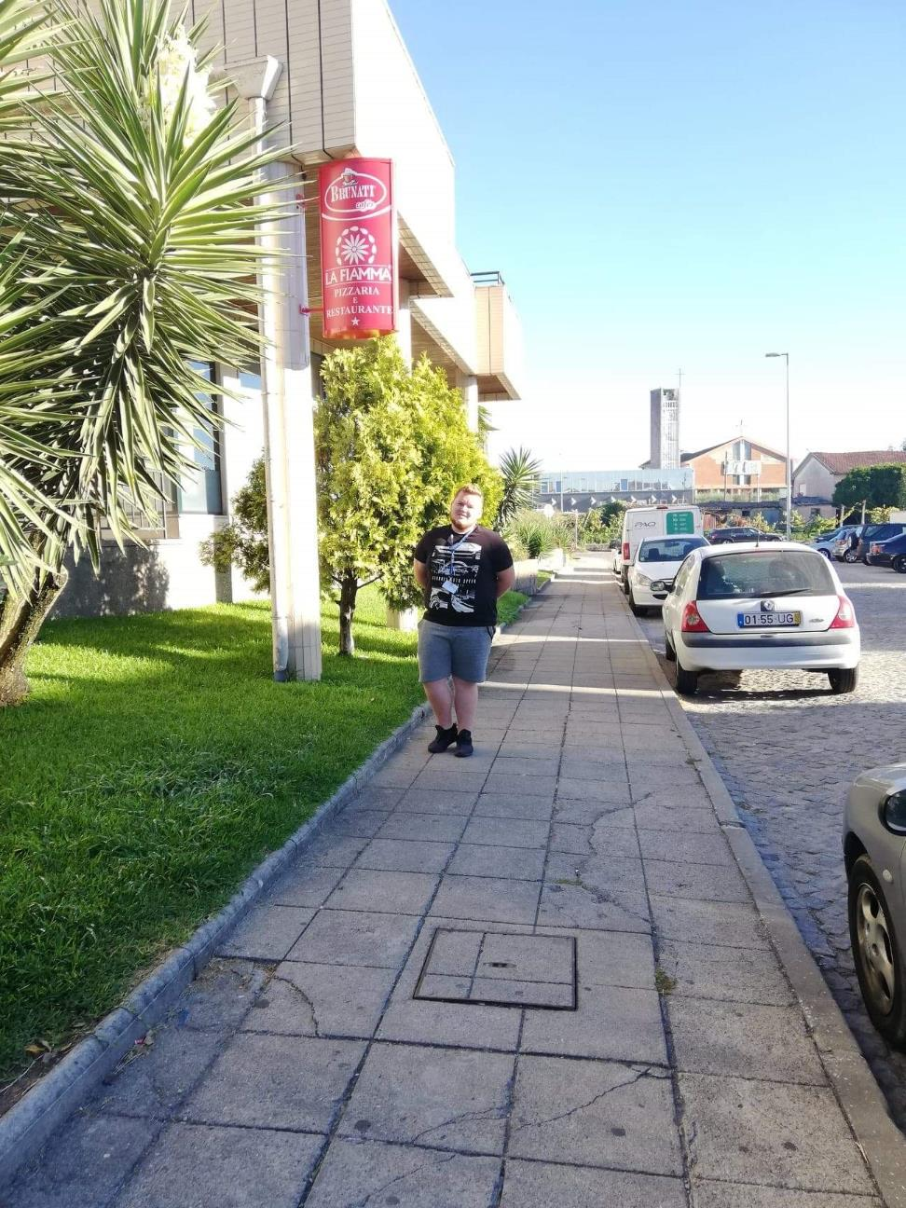

Slide 44
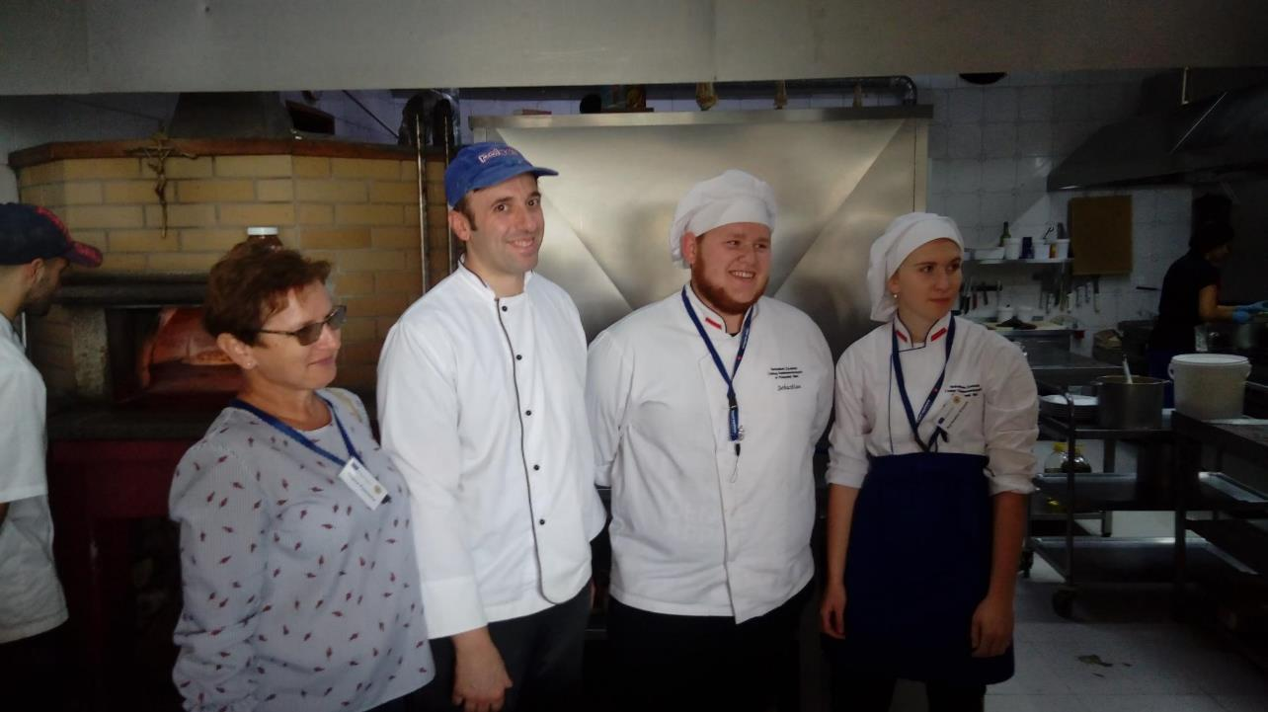

Slide 45
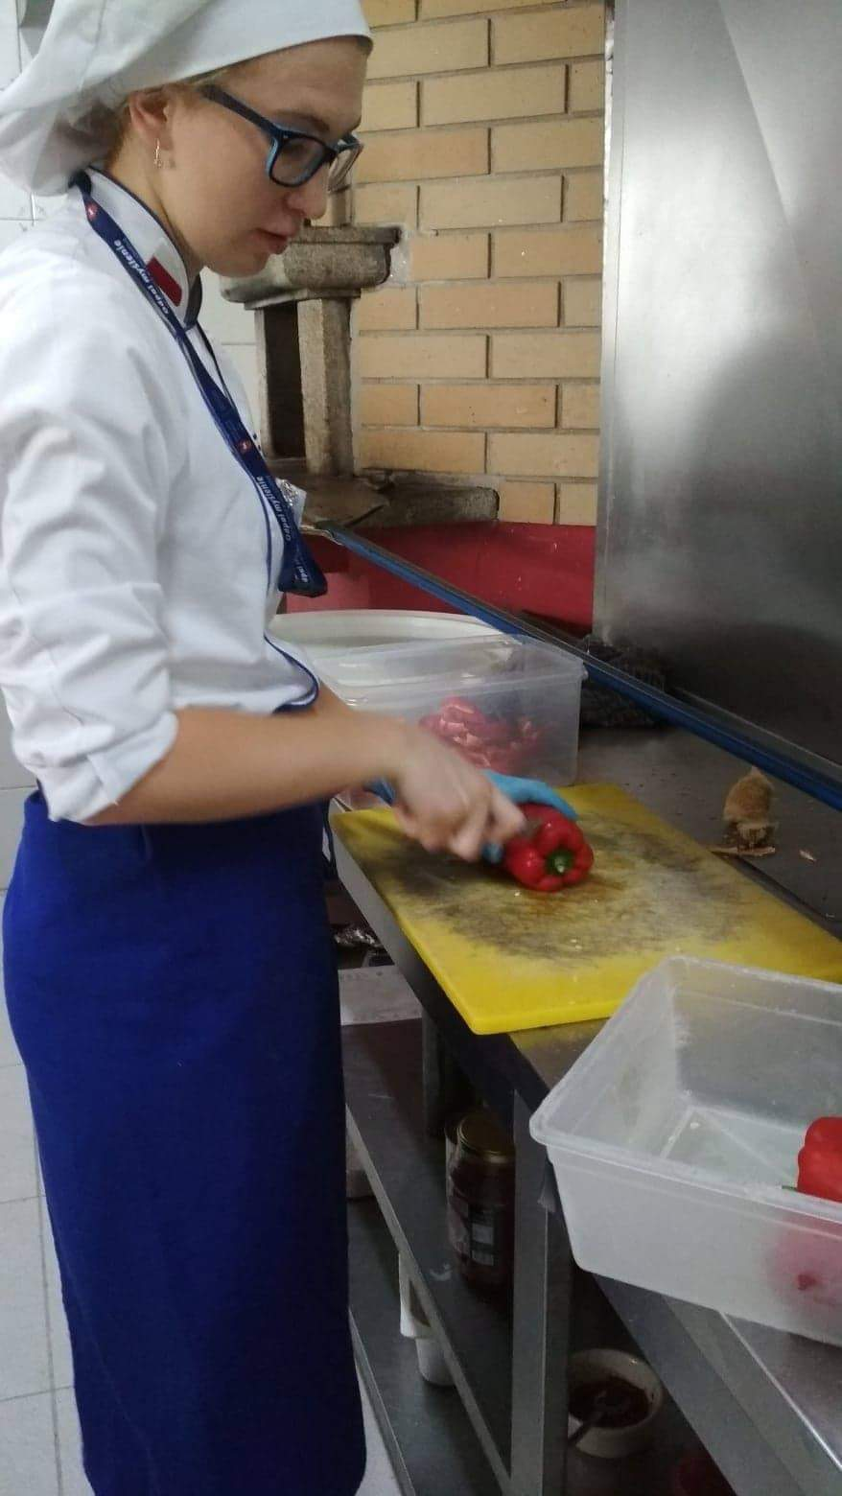

Slide 46
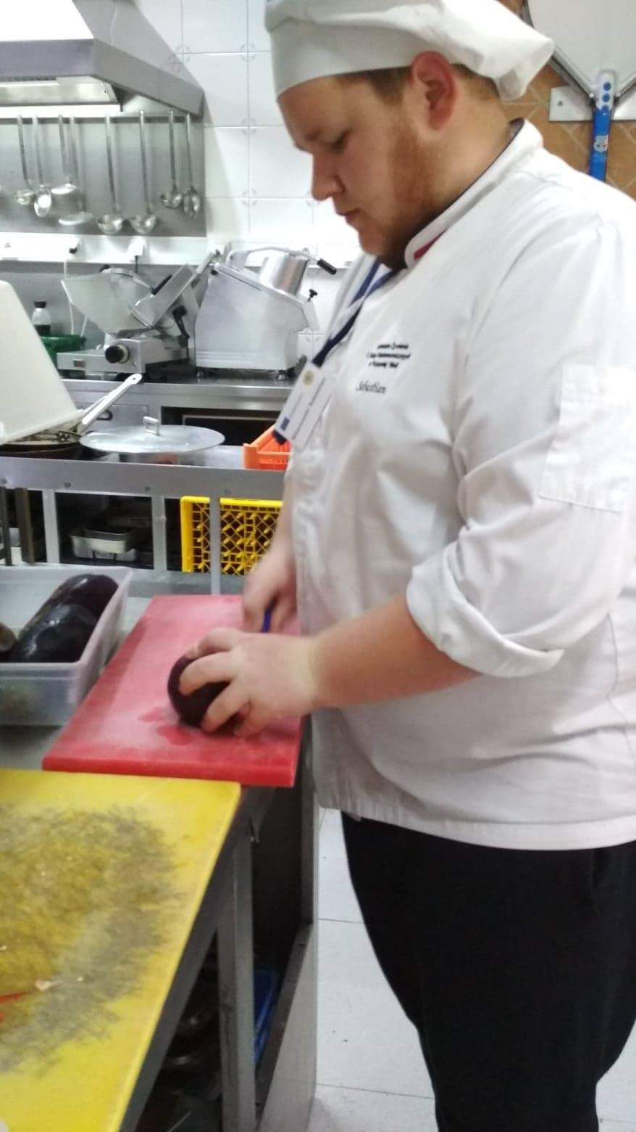

Slide 47
La Bomba
Michał

Slide 48
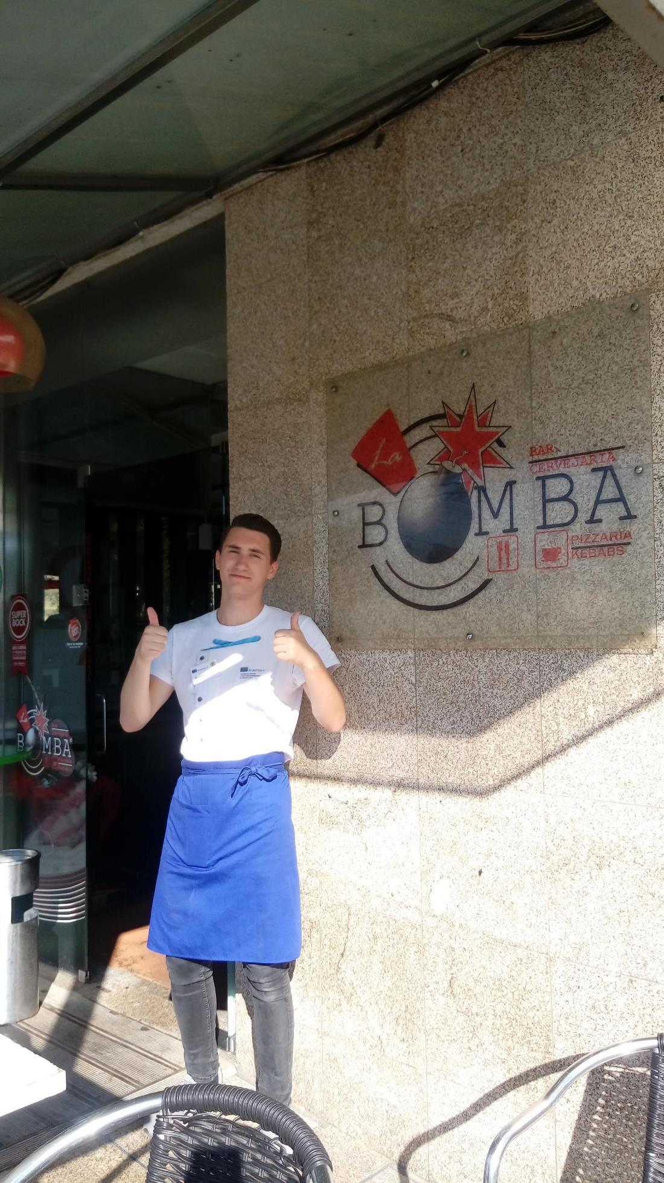

Slide 49
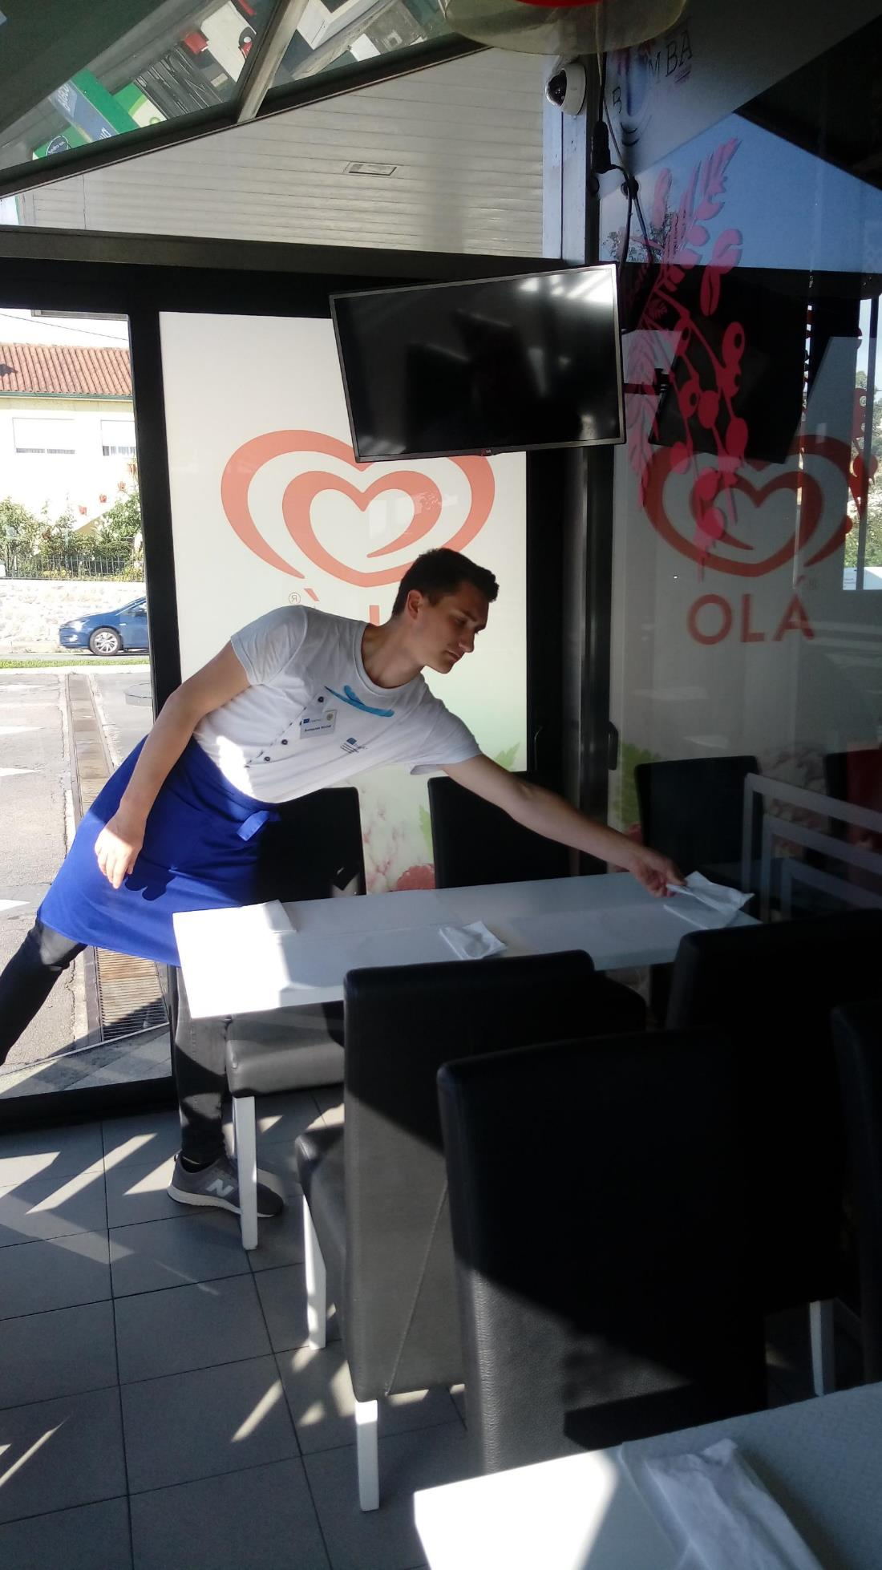

Slide 50
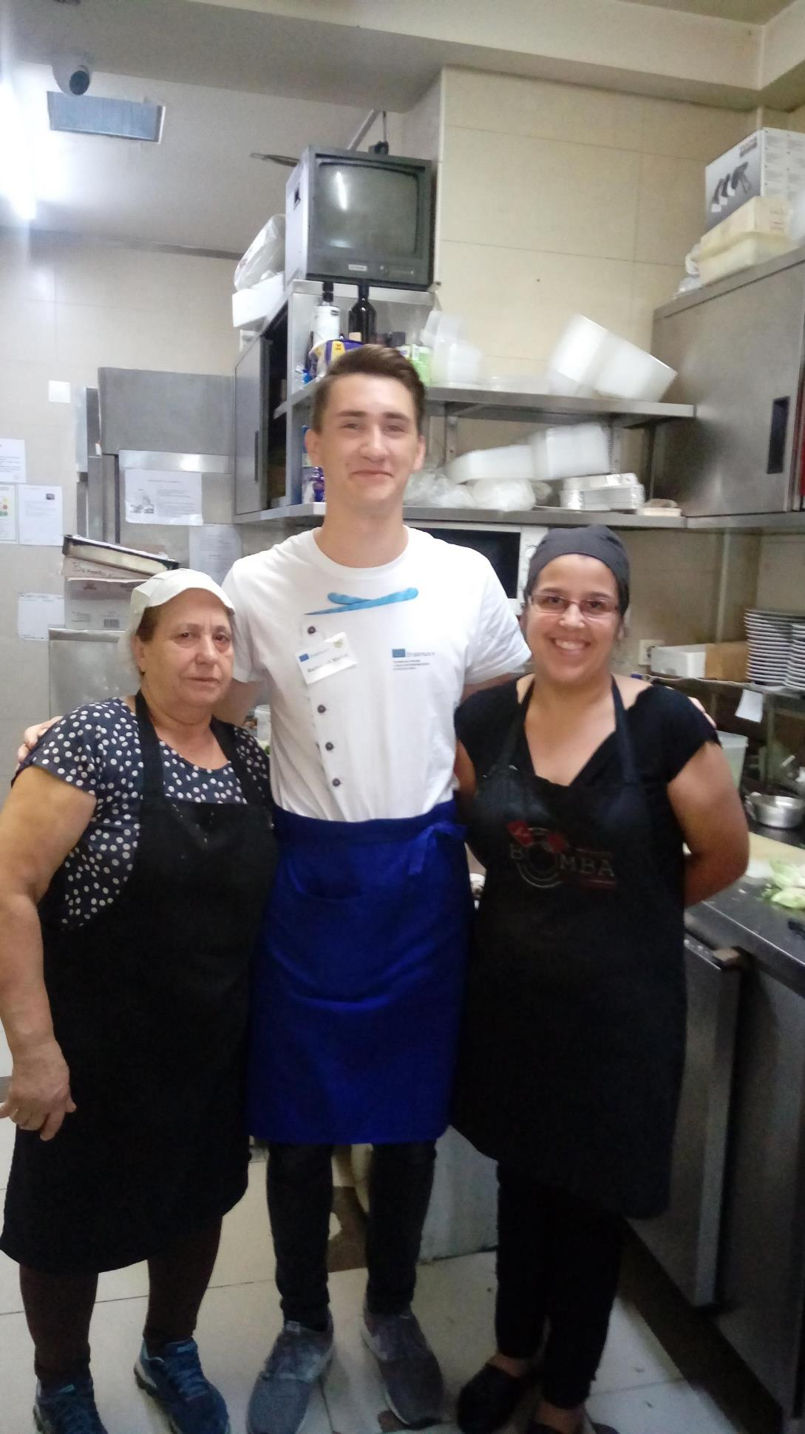

Slide 51
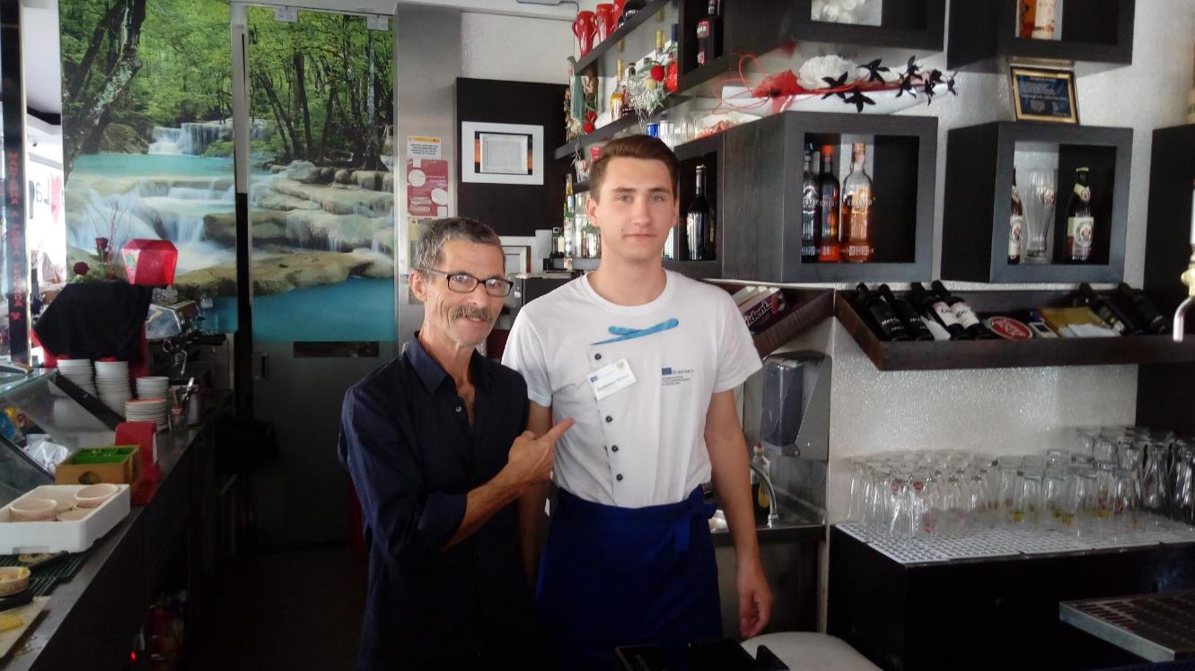

Slide 52
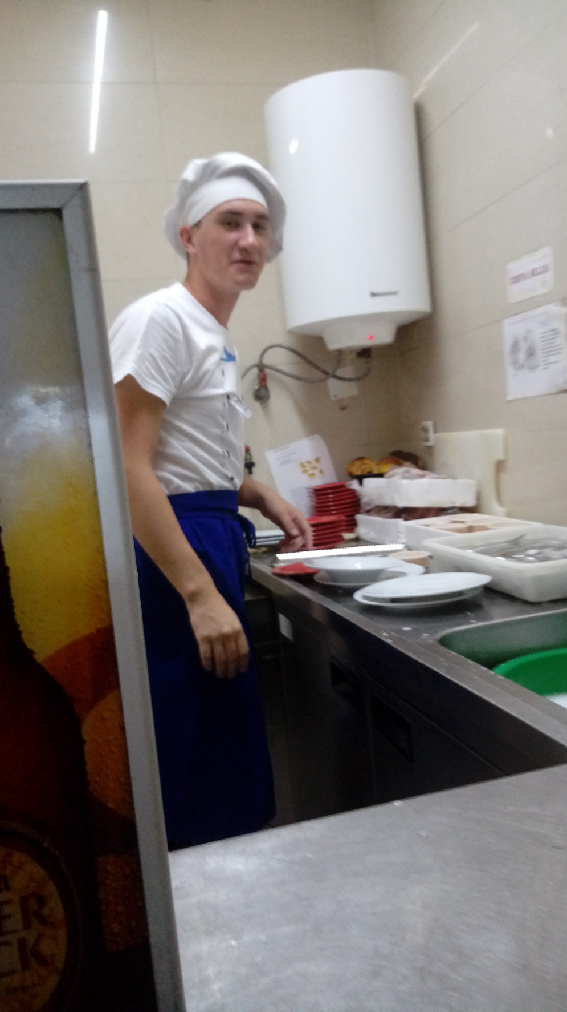

Slide 53
Campus
Anna, Beata i Michał

Slide 54
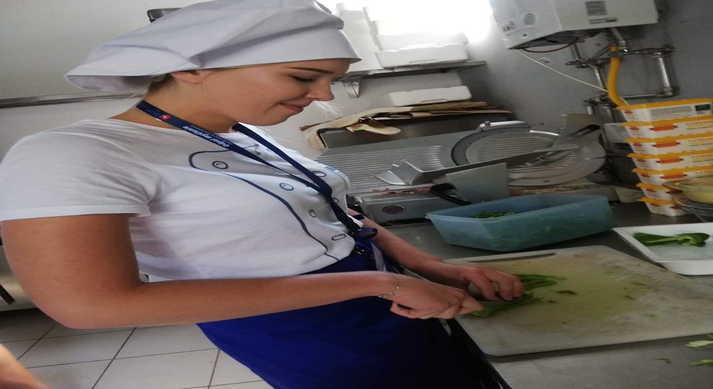

Slide 55
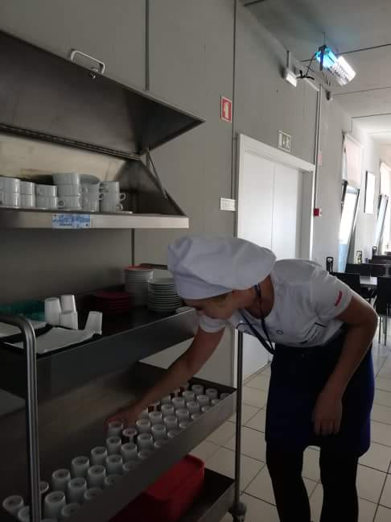

Slide 56
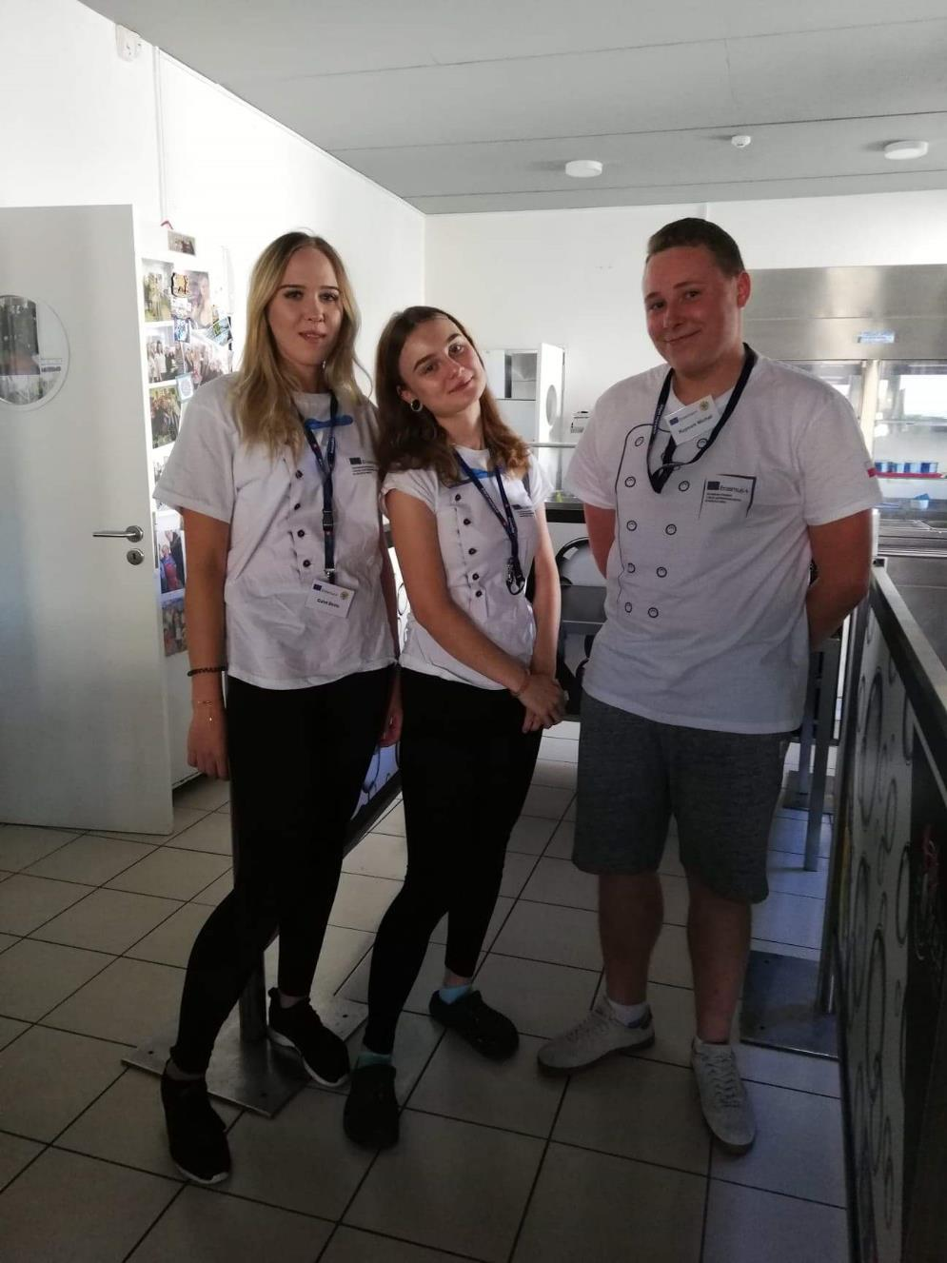

Slide 57
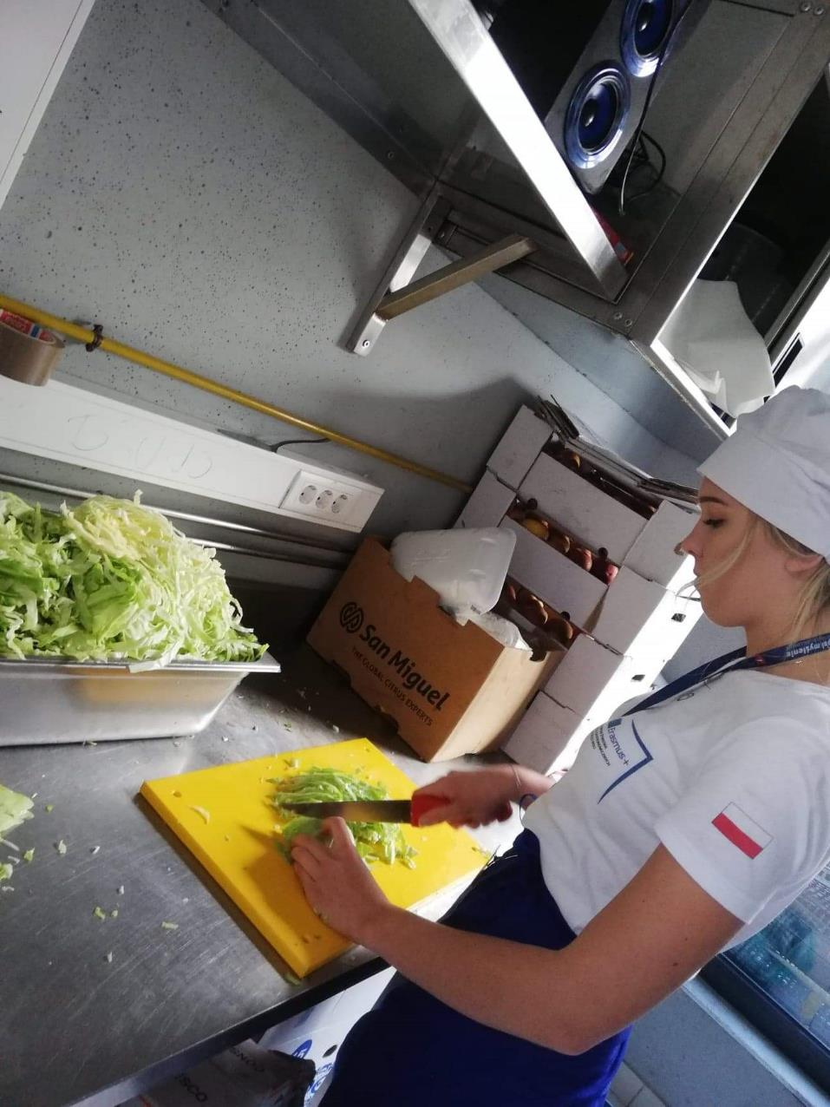

Slide 58
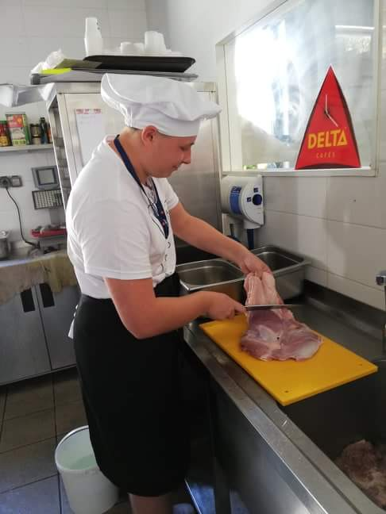

Slide 59
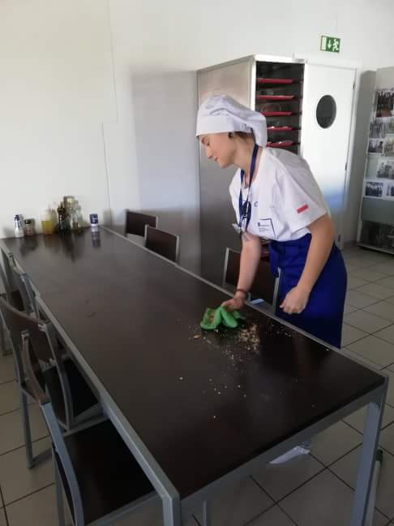

Slide 60
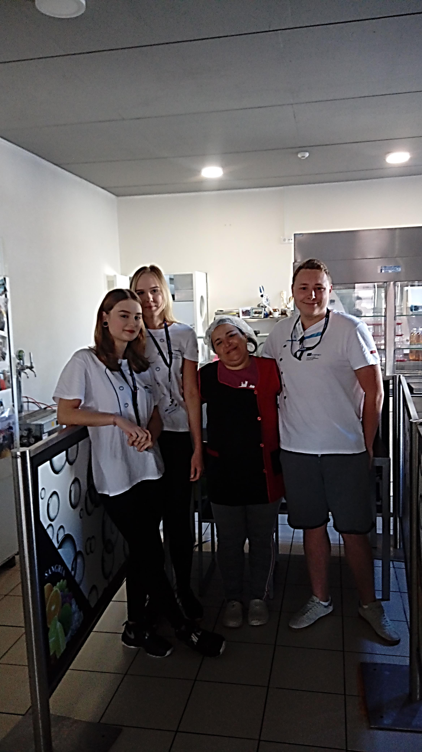

Slide 61


Slide 62
CZAS WOLNY w CAMPUSIE

Slide 63


Slide 64


Slide 65


Slide 66


Slide 67


Slide 68


Slide 69


Slide 70


Slide 71
CAMPUS

Slide 72


Slide 73


Slide 74


Slide 75


Slide 76


Slide 77


Slide 78


Slide 79


Slide 80


Slide 81


Slide 82


Slide 83


Slide 84


Slide 85


Slide 86
WYCIECZKI
1.10.2018r.
BARCELOS

Slide 87


Slide 88


Slide 89


Slide 90


Slide 91


Slide 92


Slide 93


Slide 94


Slide 95


Slide 96


Slide 97


Slide 98


Slide 99
GUIMARAES I BRAGA
6.10.2018r.

Slide 100


Slide 101


Slide 102


Slide 103


Slide 104


Slide 105


Slide 106


Slide 107


Slide 108


Slide 109


Slide 110


Slide 111


Slide 112


Slide 113


Slide 114


Slide 115


Slide 116


Slide 117
PORTO
Vila Nova De Gaia
7.10.2018r.

Slide 118


Slide 119


Slide 120


Slide 121


Slide 122


Slide 123


Slide 124


Slide 125


Slide 126


Slide 127


Slide 128


Slide 129


Slide 130


Slide 131


Slide 132

Rejs rzeką Douro

Slide 133


Slide 134


Slide 135


Slide 136


Slide 137


Slide 138


Slide 139


Slide 140


Slide 141


Slide 142


Slide 143
APULIA
WYBRZERZE OCEANU ATLANTYCKIEGO
13.10.2018r.

Slide 144


Slide 145


Slide 146


Slide 147


Slide 148


Slide 149
Povoa de Varzim nad Oceanem
Atlantyckim
20.10.2018r.

Slide 150


Slide 151


Slide 152


Slide 153


Slide 154


Slide 155


Slide 156


Slide 157


Slide 158


Slide 159


Slide 160

MOZAIKI
Z AZULEJOS

Slide 161


Slide 162


Slide 163


Slide 164


Slide 165


Slide 166

PRZYRODA

Slide 167


Slide 168


Slide 169


Slide 170


Slide 171


Slide 172


Slide 173


Slide 174


Slide 175

DYM Z PŁONĄCEGO
LASU EUKALIPTUSOWEGO

Slide 176
OCEAN ATANTYCKI
APULIA

Slide 177


Slide 178


Slide 179


Slide 180


Slide 181


Slide 182


Slide 183


Slide 184
JEDZONKO

Slide 185


Slide 186
INTEGRACJA

Slide 187


Slide 188


Slide 189


Slide 190


Slide 191
ZAKOŃCZENIE STAŻU w BARCELOS
Intercultural Association Mobility Friends

Slide 192


Slide 193


Slide 194


Slide 195

POWRÓT
LOTNISKO W PORTO

Slide 196


Slide 197


Slide 198


Slide 199


Slide 200
SELFIE

Slide 201


Slide 202


Slide 203


Slide 204


Slide 205
Realizatorzy stażu
Stażyści
Opiekunowie
Bartoszek Michał
Batyra Katarzyna
Gorgul Anna
Koper Weronika
Krusińska Joanna
Rak Aleksandra
Stasak Bartłomiej
Stręciwilk Agata
Szadura Maksymilian
Chrześcijanek Kacper
Grzywa Agnieszka
Milanowski Sebastian
Rzymek Michał
Gałat Beata
Zezula Anna
Maj Anna
Ewa Toruń
Regina Pastucha

Slide 206
Dziękujemy za uwagę

